Slide 1

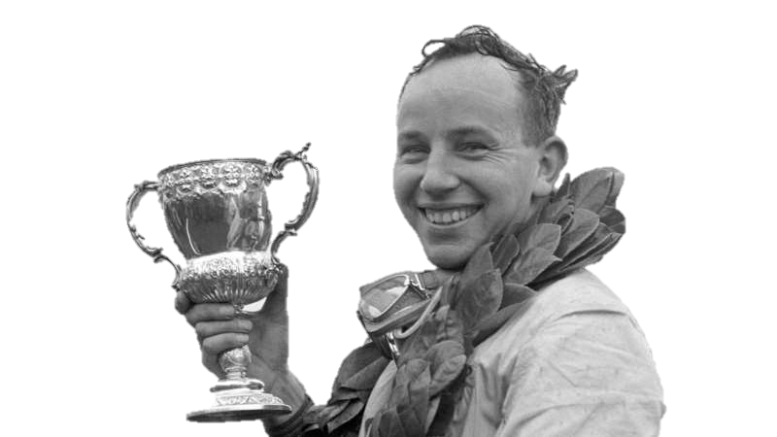
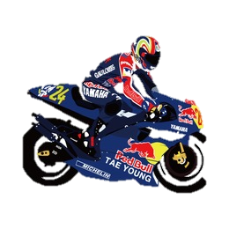
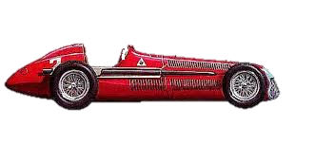
eaglenest8@hotmail.com
Hoy conoceremos la historia de un Britanico con un curriculum sorprendente
en el área del Motociclismo deportivo y Campeón de F1 en 1964…
John Surtees
9º
Campeón Mundial
De Formula Uno
1964
Disfruta estos relatos…

Slide 2
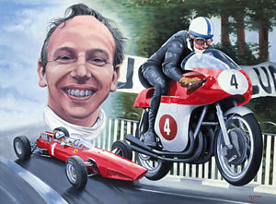


eaglenest8@hotmail.com
John Surtees
Campeón
De Motociclismo
1955,1956,1957,
1958, 1959 y1960
Y Campeón
F1
1964
Versión Completa

Slide 3
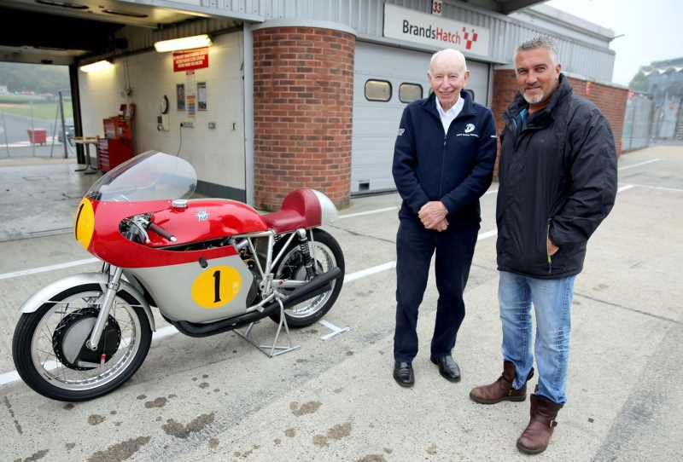

eaglenest8@hotmail.com
John Surtes MultiCampeón Mundial De Motociclismo
1955,1956,1956,1957, 1958, 1959 y 1960
Y Campeón Mundial
F1
1964
Versión Completa
____________________

Slide 4
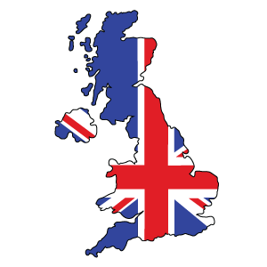
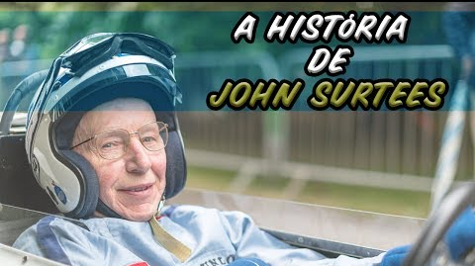

Slide 5

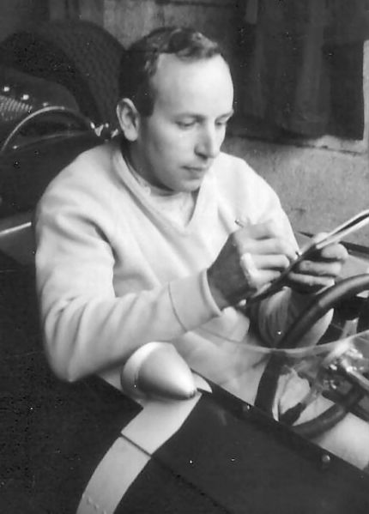
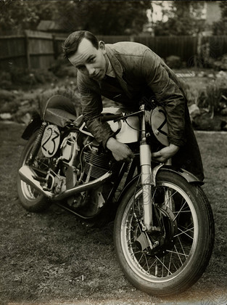
John Surtees
Datos personales
Nacionalidad
Británico
Nació
Tatsfield, Surrey
11 de febrero de 1934
Carrera deportiva
Palmarés general
Competiciones
Fórmula 1

Slide 6
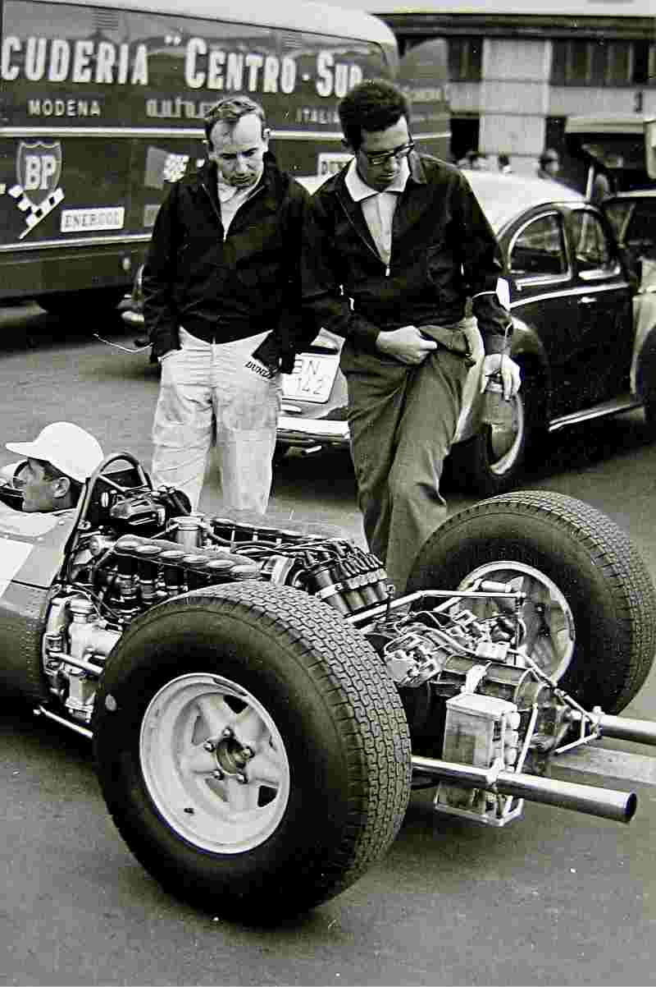
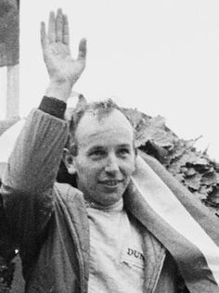
Años en activo
1960-1972
Equipos
Lotus,
Cooper,
Lola,
Ferrari,
Maserati,
Honda,
BRM,
McLaren
y Surtees
Carreras comenzadas
112

Slide 7
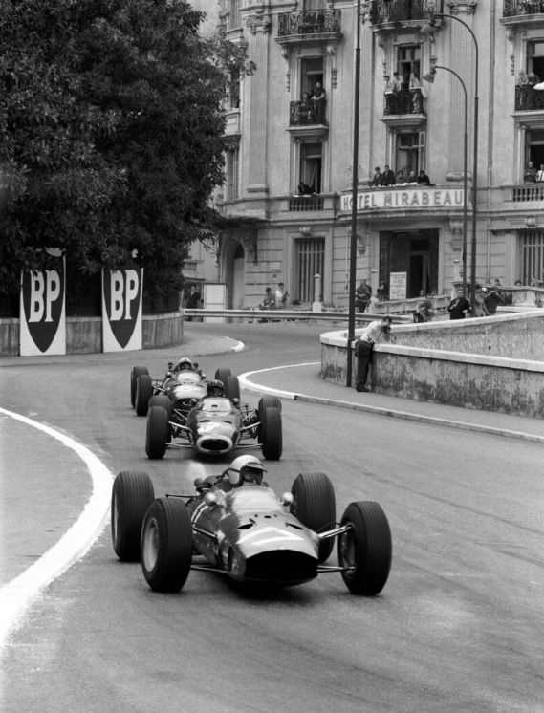
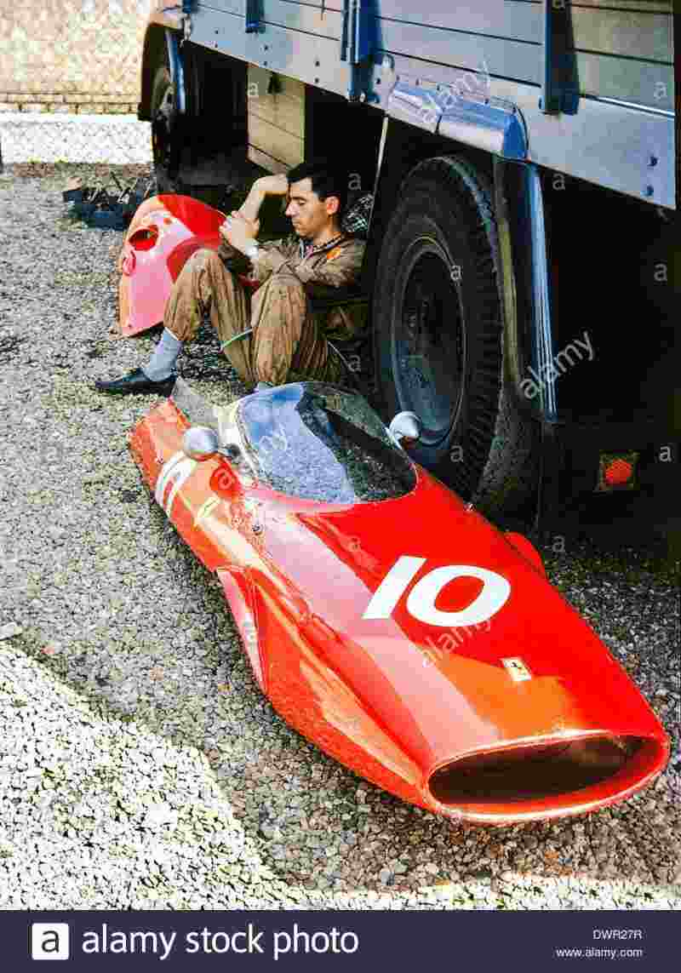
Primera carrera
Gran Premio de Mónaco
1960
Primera victoria
Gran Premio de Alemania
1963
Campeonatos mundiales
1 (1964)
Victorias
6
Poles
8
Vueltas rápidas
11

Slide 8
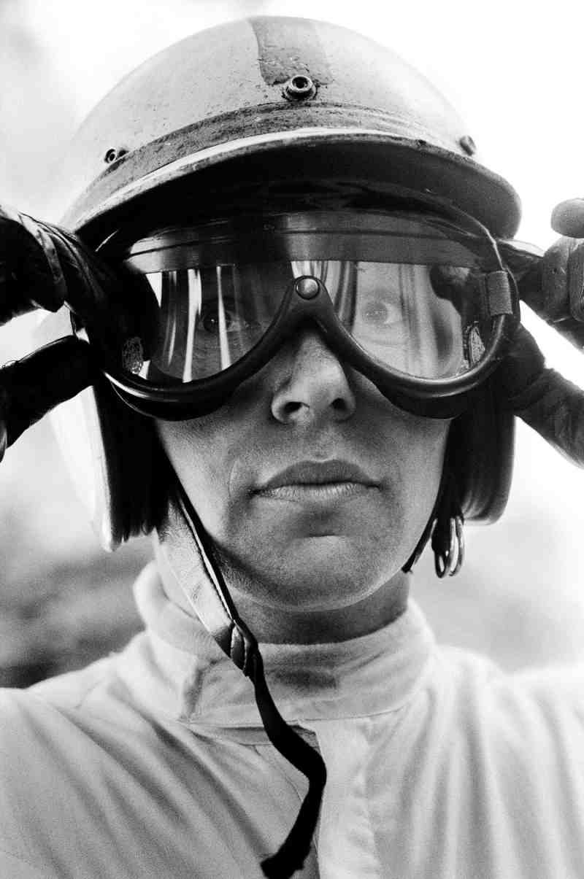
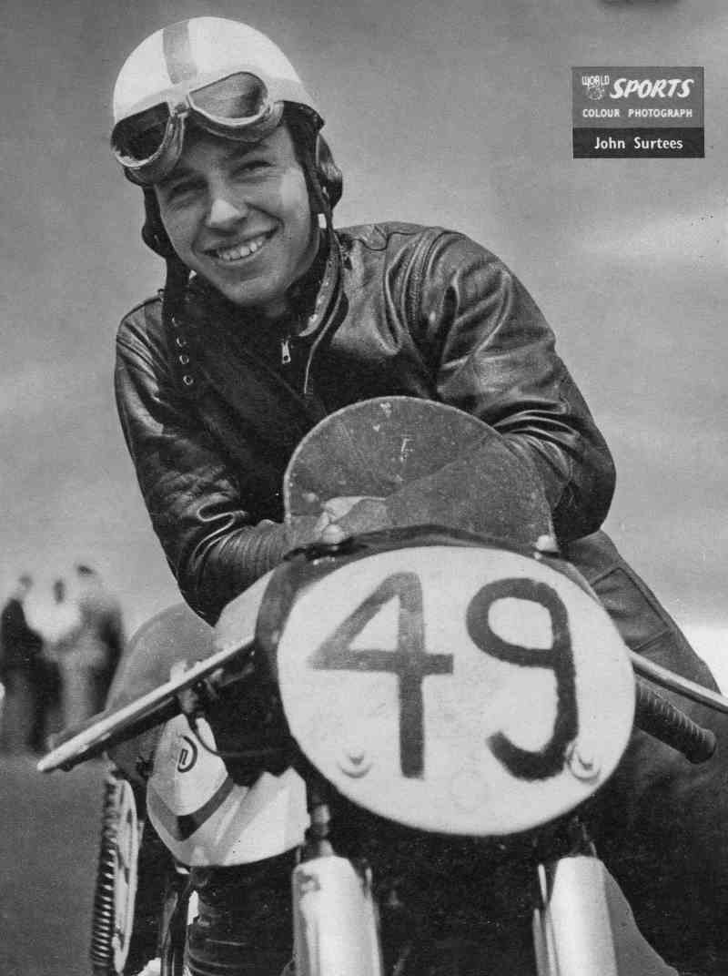
Podios
24
Última victoria
Gran Premio de Italia
1967
Última carrera
Gran Premio de Italia
1972
Falleció
Londres Inglaterra,
10 de marzo de 2017
(83 años)

Slide 9
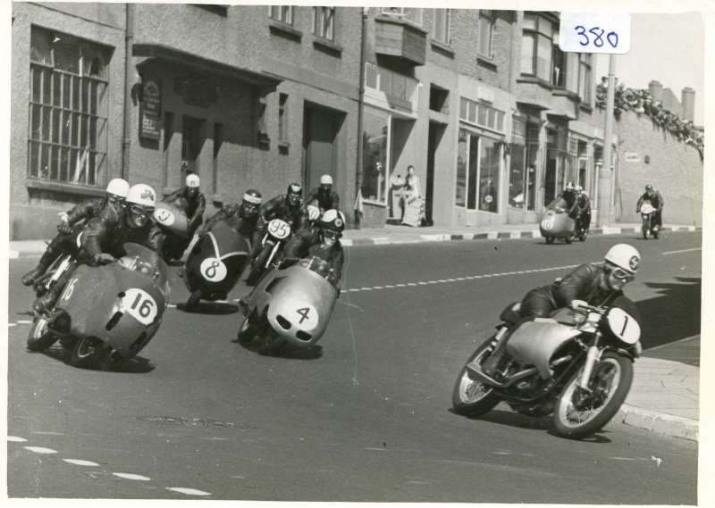
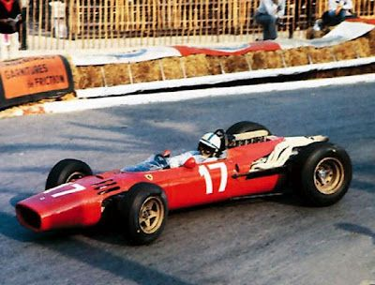
y Campeón mundial de fórmula 1.
Fue un piloto británico,
único en la historia
en convertirse
Campeón Mundial
de Motociclismo
en 7 ocasiones

Slide 10
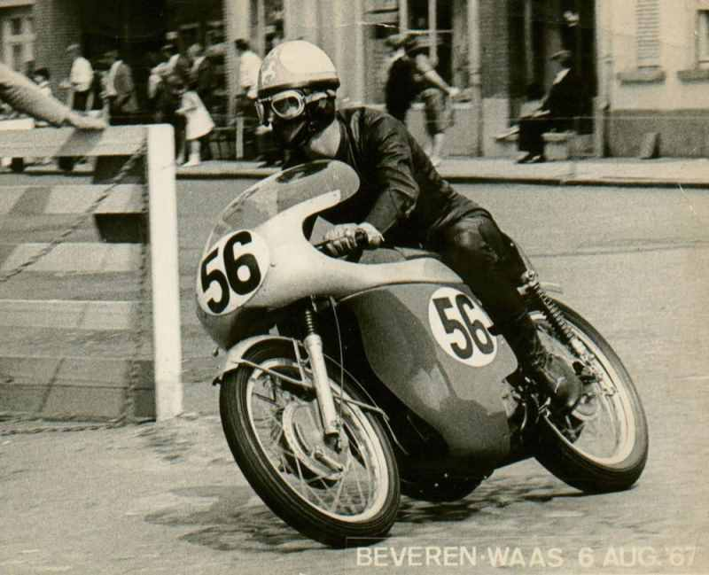

Slide 11
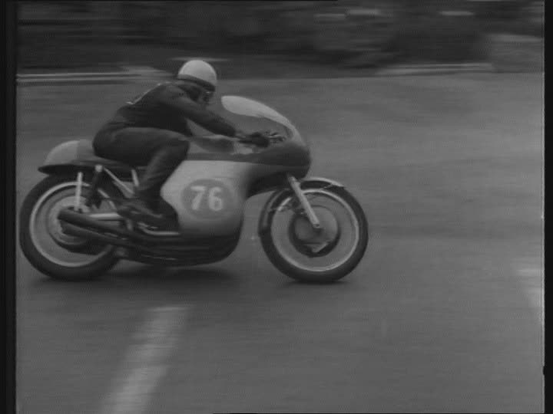
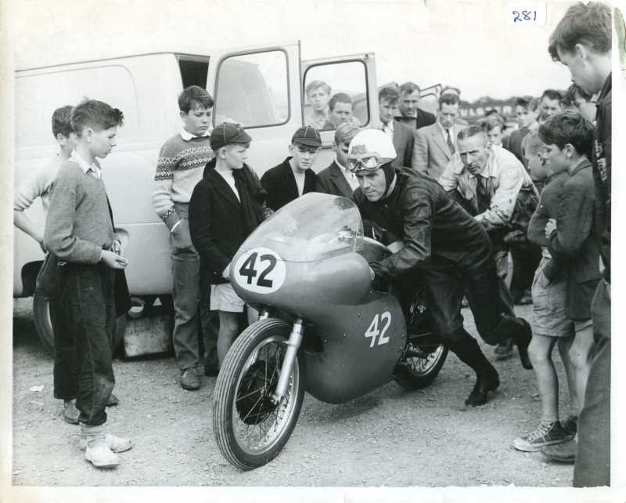
En la década de 1950, obtuvo tres títulos en el Campeonato Mundial de Motociclismo en la clase 350 cc
y cuatro títulos en el Campeonato Mundial de Motociclismo en la clase 500 cc

Slide 12
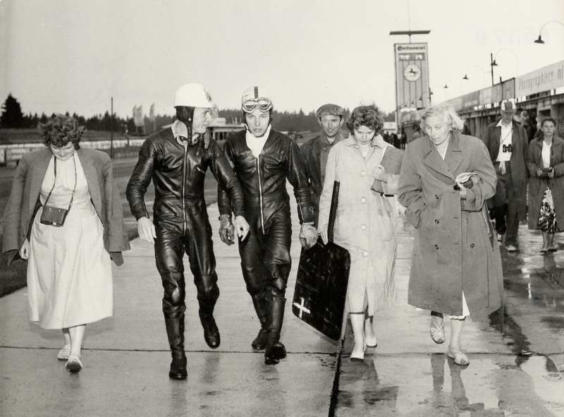
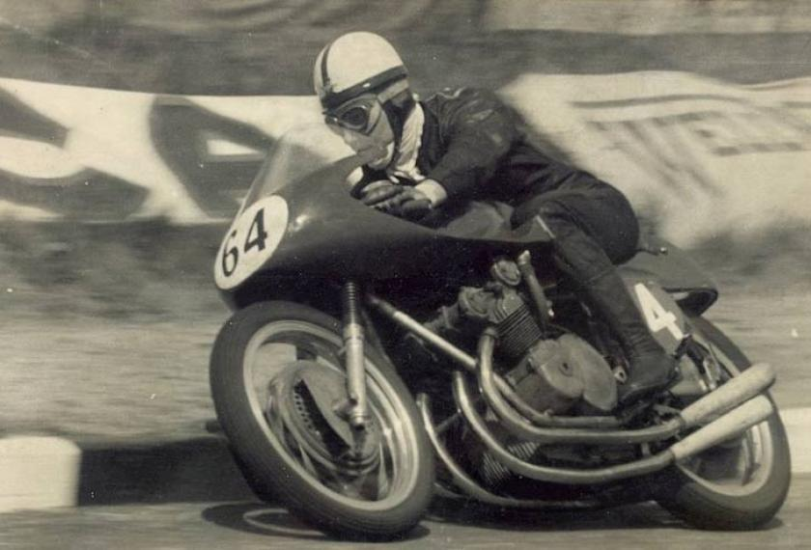

Slide 13
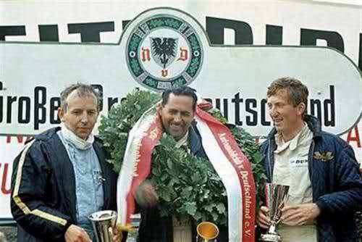
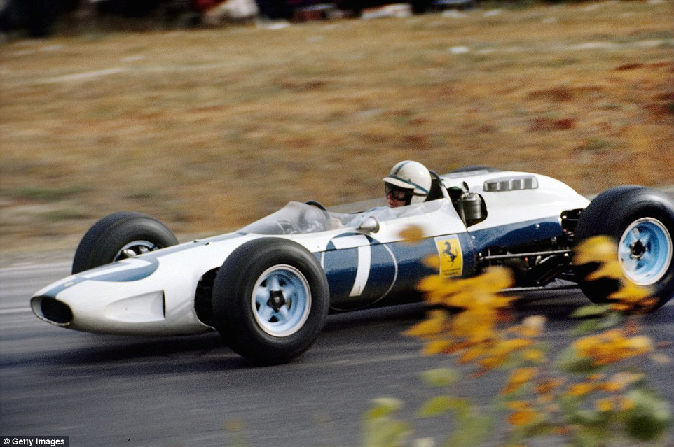
Luego fue campeón mundial de Fórmula 1 en 1964
y subcampeón en 1966.

Slide 14
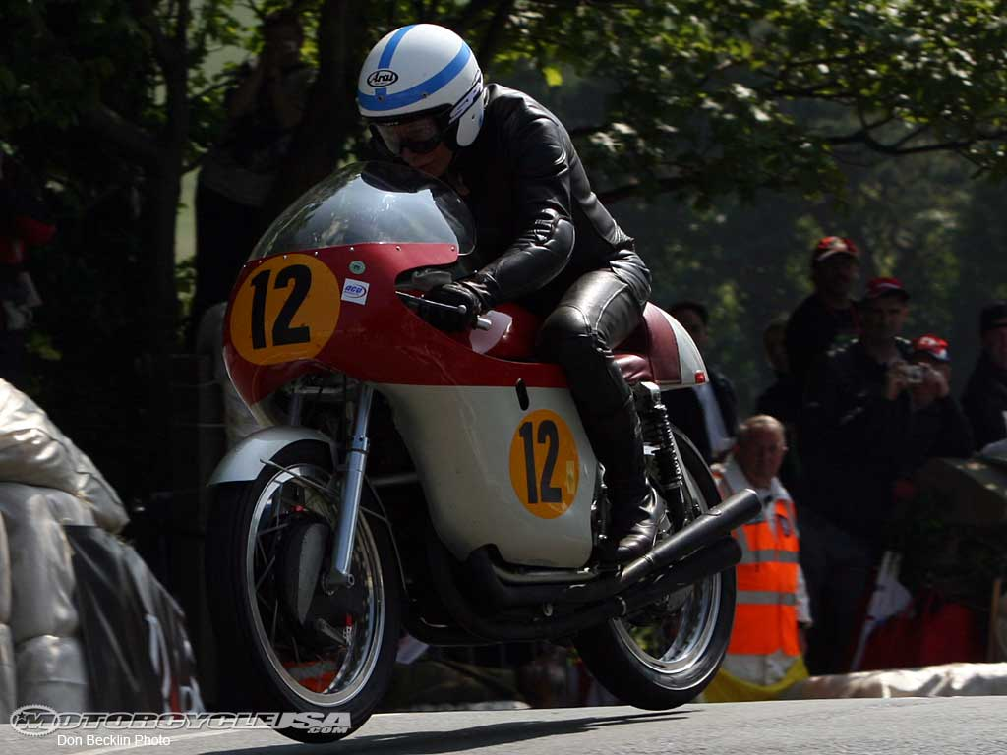
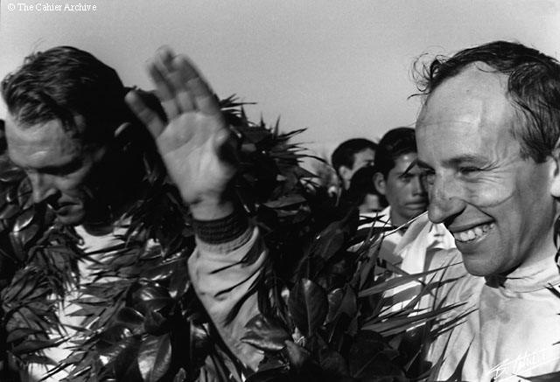

Slide 15
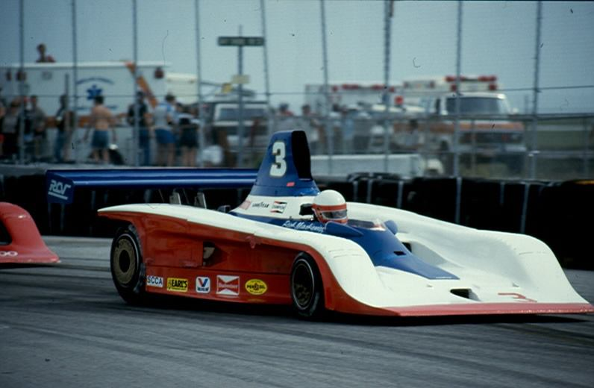
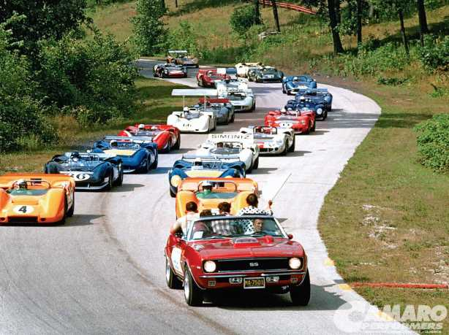
Además ganó las 12 Horas de Sebring de 1963.
y el campeonato de la CanAm en 1966.

Slide 16
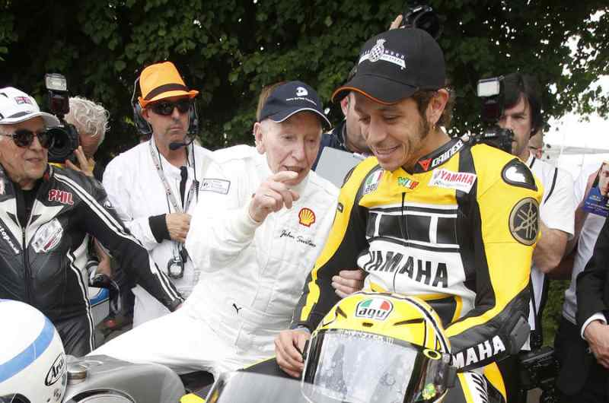
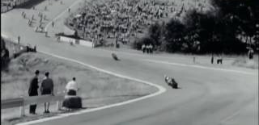

Slide 17
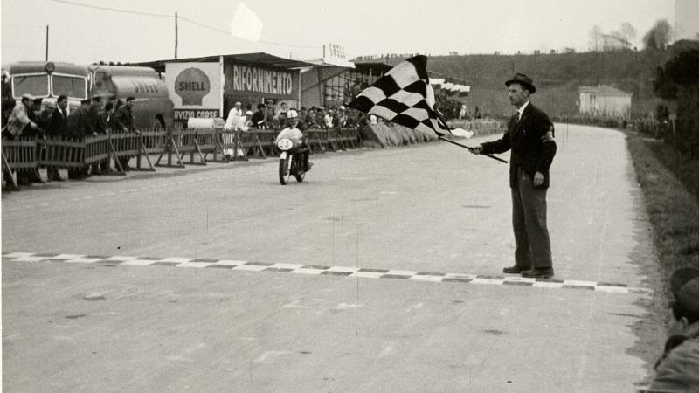
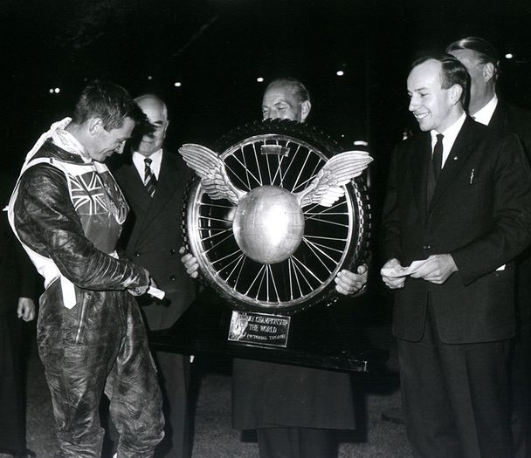
A principios de la década de 1950,
Surtees corrió en carreras de motociclismo
de ruta tales como
el TT Isla de Man
y el Gran Premio del Ulster.

Slide 18
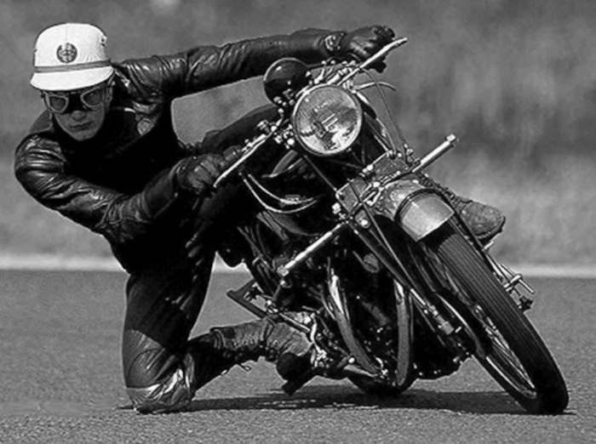
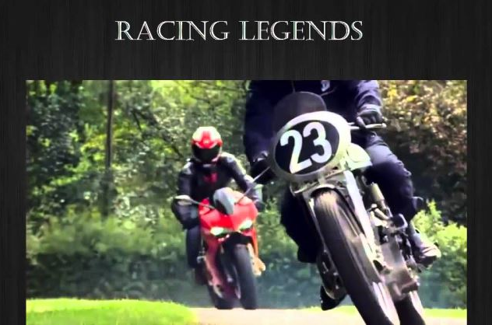

Slide 19
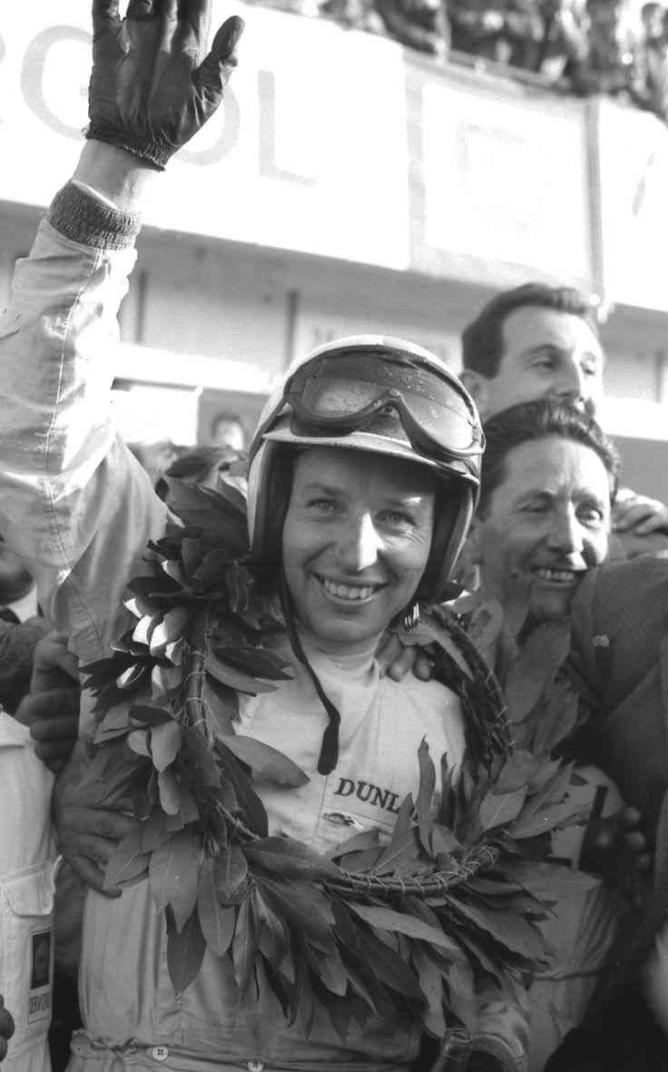
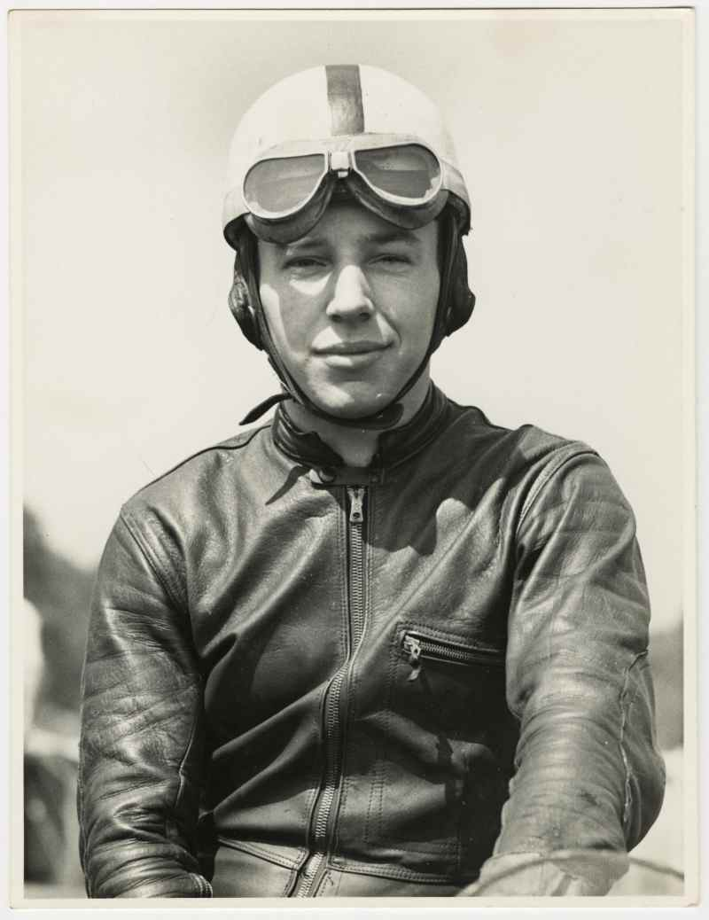
Fue campeón Mundial
de motociclismo de velocidad
de 1956
en la clase 500 cc
con tres victorias.

Slide 20
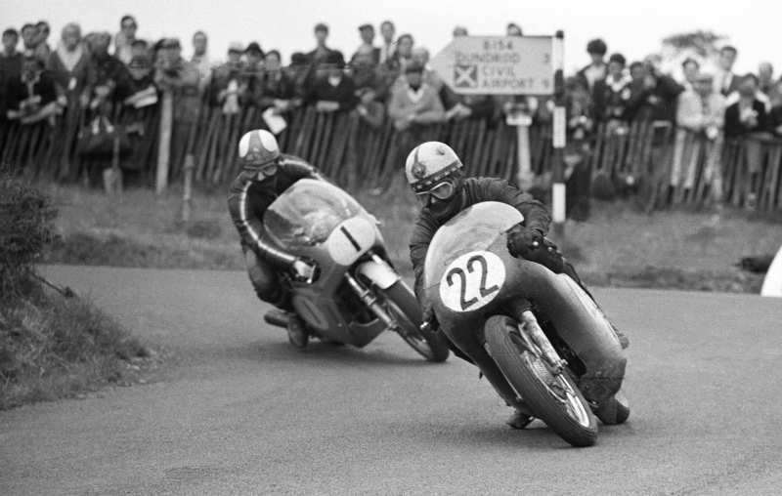
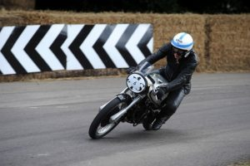

Slide 21
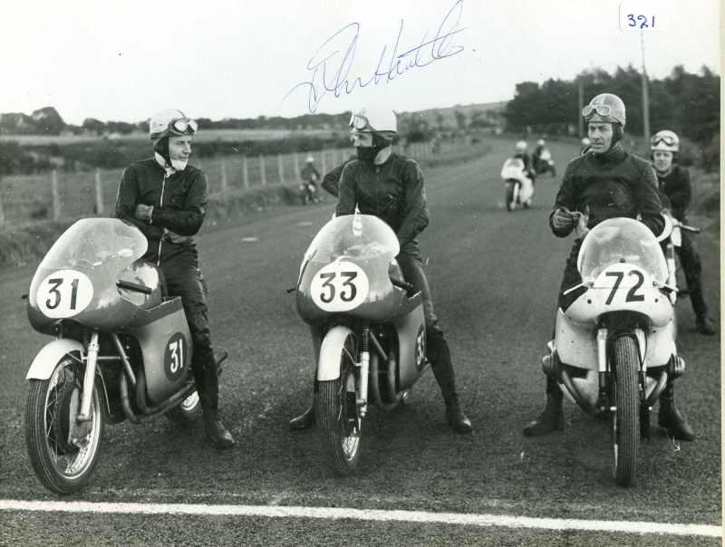
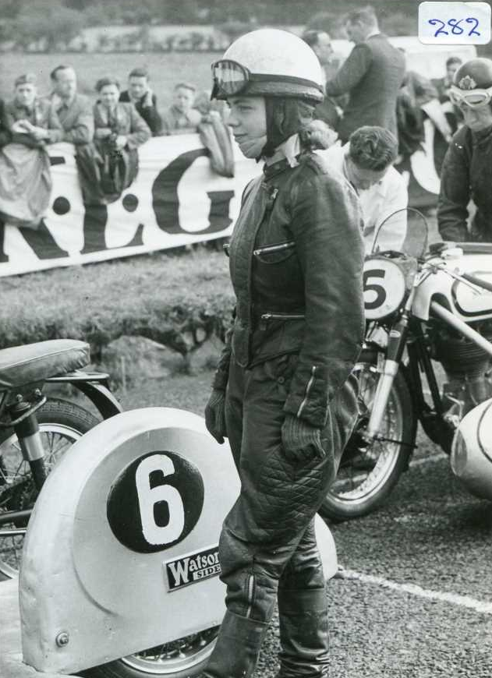
En 1955, se incorporó al equipo oficial de Norton, pero en 1956, pasó a correr con MV Augusta.

Slide 22
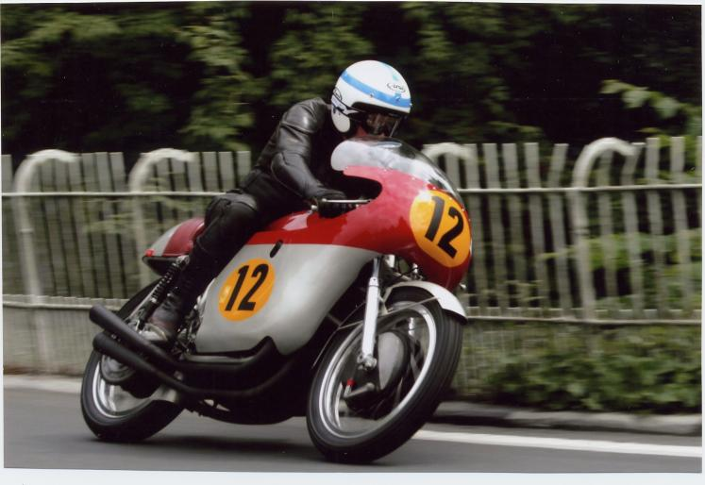
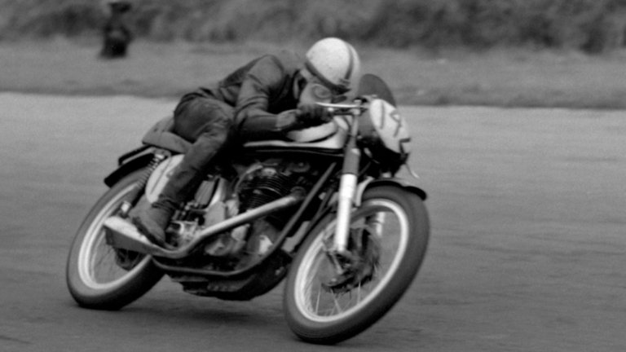

Slide 23
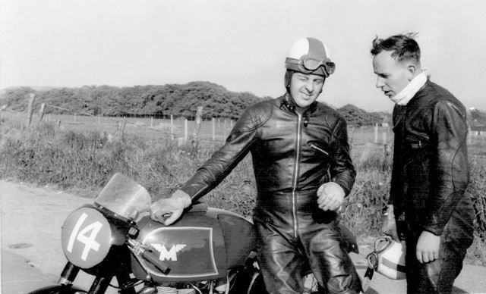
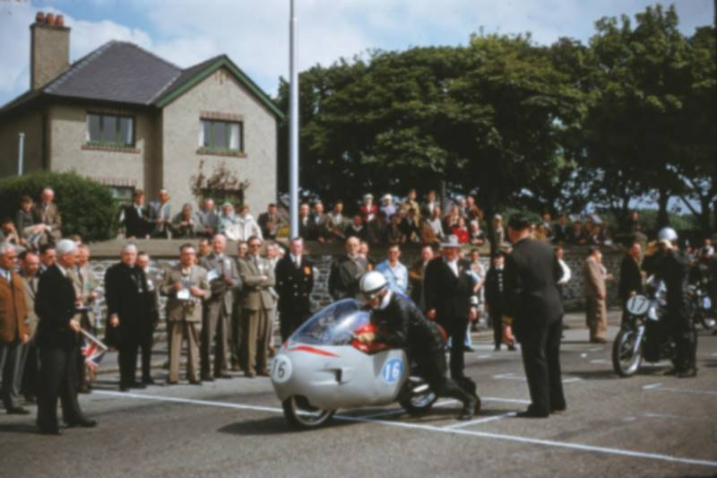
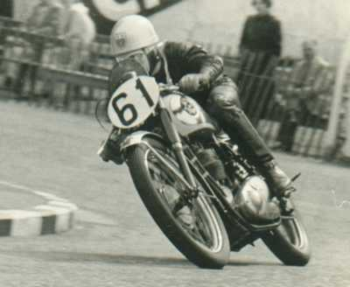
En 1957 fue superado por las Gilera.

Slide 24
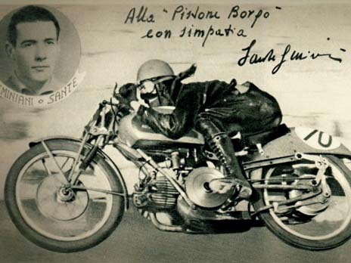

Slide 25
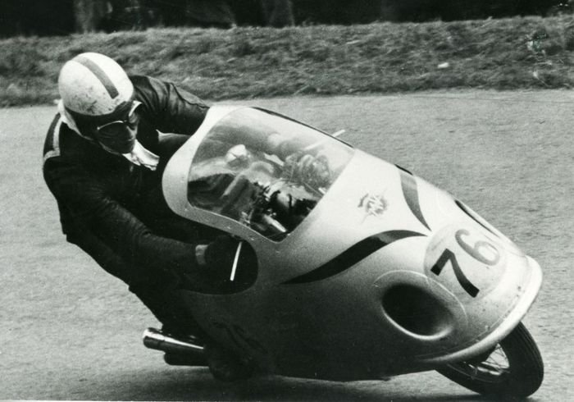
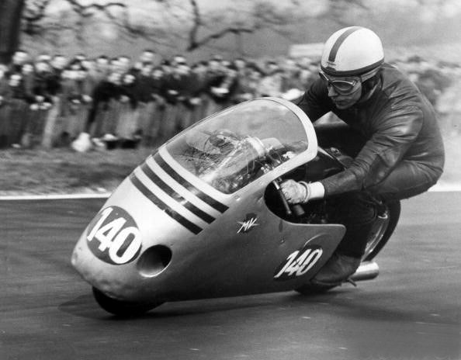
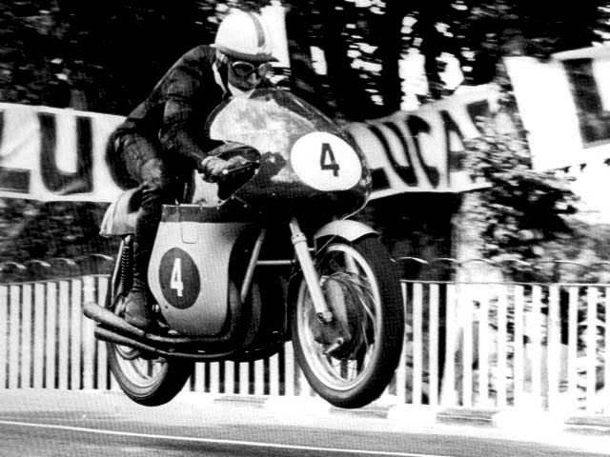
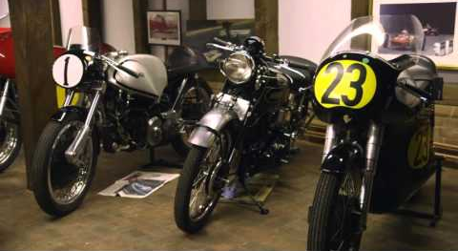
John gozaba además de las simpatías del público italiano,
después de los numerosos campeonatos de motociclismo
ganados con la MV Agusta.

Slide 26



Slide 27


Luego obtuvo los campeonatos mundiales
de 1958, 1959 y 1960
en las clases 500cc y 350cc,
para retirarse de la especialidad
con 38 victorias en 51 carreras.

Slide 28



Slide 29


Surtees se cambió
de motocicletas a automóviles,
haciendo su debut en 1960
en la Fórmula 1
con el equipo Lotus
en el Gran Premio de Mónaco,
obteniendo un segundo puesto
en su segunda carrera,
en el circuito de Silverstone.

Slide 30


Slide 31


En 1961 corrió para el equipo
Yeoman Credit
a bordo de un Cooper TS3,
con malos resultados:
sólo logró finalizar tres carreras,
con dos quintos puestos como mejor recompensa.

Slide 32


Slide 33


En 1962 continuó en el mismo equipo,
ahora rebautizado Bowmaker-Yeoman,
pero esta vez al comando de un Lola Mk 4,
obteniendo en el año dos segundos puestos,
un cuarto y dos quintos,
que le dieron el cuarto lugar
en el campeonato de conductores
detrás de Graham Hill,
Jim Clark y Bruce McLaren.

Slide 34



Slide 35

Los buenos resultados de 1962
hicieron que en1963
lo contratara Ferrari,
que buscaba un piloto
en condiciones de reponerla
en los primeros planos en la Fórmula 1
después de un año desastroso
en que el mejor de sus pilotos
quedó en el 11° lugar en el campeonato.

Slide 36


Slide 37


Si bien el año no fue extraordinario,
una victoria en el GP de Alemania,
un segundo, un tercero y un cuarto lugar
le dieron los puntos suficientes para lograr otra vez
el cuarto lugar en el campeonato,
aunque muy lejos del indiscutido campeón de ese año,
Jim Clark.

Slide 38


Slide 39


Surtees demostró, de todos modos,
ser una excelente adquisición para Ferrari
sus compañeros de equipo,
Lorenzo Bandini y Ludovico Scarfiotti,
terminaron el campeonato en 10° y 17° lugar,
con 64 y 1 puntos respectivamente.

Slide 40


Slide 41


Asimismo, triunfó en la 12 Horas de Sebring
junto a Ludovico Scarfiotti
con una Ferrari 250P oficial.

Slide 42


Slide 43

En el campeonato de Fórmula 1 de 1964 Surtees, Graham Hill y Clark disputaron palmo a palmo la corona.

Slide 44


Slide 45


Surtees venció en los grandes premios de Alemania e Italia, Hill en Mónaco y los Estados Unidos,
y Clark en Holanda, Bélgica y Gran Bretaña.

Slide 46



Slide 47


A la última carrera del año, el Gran Premio de México, llegaron los tres con posibilidades de ser campeones,
con Hill aventajando a Surtees por 6 puntos
y a Clark por 9.

Slide 48


Slide 49

El segundo puesto de John lo consagró campeón por la mínima diferencia, en una carrera agotadora
en la que Clark fue puntero hasta la penúltima vuelta, en que su motor estalló.

Slide 50


Slide 51


En 1965 su Ferrari ya no era tan competitivo,
y el desarrollo del nuevo motor
de 12 cilindros se retrasaba.

Slide 52


Para mayor complicación,
sufrió un grave accidente en el circuito de Mosport Park,
al comando de un Lola T-70,
durante una práctica
para la carrera del campeonato CanAm.

Slide 53



Slide 54


Aun con el accidente y los pobres resultados, logró el quinto puesto en el campeonato 1965,
Aun con el accidente y los pobres resultados, logró el quinto puesto en el campeonato 1965, por delante de su compañero de equipo Bandini.

Slide 55


Slide 56


Sorprendentemente se repuso de su accidente
(aunque las secuelas habrían de afectarlo hasta mucho después) y compitió nuevamente en Fórmula 1 para Ferrari
en las tres primeras carreras de 1966.

Slide 57



Slide 58


Pero después de haber vencido en Spa-Francorchamps,
y a raíz de una disputa con el director deportivo de Ferrari, Eugenio Dragoni, se pasó a Cooper,
marca con la que corrió las restantes carreras del año adjudicándose un segundo puesto, un tercero,
y la victoria en el Gran Premio de México.

Slide 59


Slide 60


Jack Brabham resultó campeón ese año,
con Surtees segundo.

Slide 61


Slide 62


Por otra parte, fue campeón de la CanAm
con un Lola T70-Chevrolet,
obteniendo tres victorias
en Mont-Tremblant,
Riverside y Stardust.

Slide 63



Slide 64


Entre 1967 y 1968 participó
en el proyecto de Honda
de poner un automóvil enteramente japonés
en la Fórmula 1.

Slide 65


Slide 66


Los resultados fueron en general desalentadores:
el auto desarrollaba una potencia inusual
para aquellos tiempos,
pero adolecía de defectos de sustentabilidad
y confiabilidad.

Slide 67


Slide 68


En 1967 sólo logró arribar a la meta
en 4 carreras,
pero tuvo la enorme satisfacción de vencer
en el Gran Premio de Italia,
en la que muchos medios de prensa
(en particular italianos)
consideraron su "venganza"
por haber sido injustamente despedido de Ferrari,
y terminar el año con un cuarto puesto en el campeonato.

Slide 69


Slide 70


En 1968 los resultados volvieron a ser esquivos.

Slide 71


Slide 72


Surtees logró llegar a la meta sólo en cuatro ocasiones, abandonando en las ocho restantes,
siendo su mejor resultado un segundo puesto en Francia
como mejor clasificación y obteniendo un octavo lugar en el campeonato.

Slide 73


Slide 74


Honda decidió terminar su proyecto al final del año.

Slide 75


Slide 76


Surtees compitiendo
en un Ferrari 330P2
en 1965.

Slide 77


Slide 78


Para 1969
Surtees se convirtió en piloto del equipo BRM.

Slide 79


Slide 80


Fue otro año sin resultados
y apenas pudo terminar tres carreras,
con un tercer puesto en México como mejor resultado,
que le valieron el décimo primer puesto en el campeonato.

Slide 81


Slide 82

Para 1970 decidió formar su propio equipo, Surtees Racing Organization,
primero con McLaren M7C de la temporada anterior modificados,
hasta que a mitad de año salió a las pistas el primer modelo propio, el Surtees TS/7.

Slide 83


Slide 84


El joven piloto de tan solo 18 años moría la tarde del 19 de julio de 2009.

Slide 85


Slide 86


Compitió con su propia marca hasta su retiro en 1972,
y continuó dirigiendo su equipo durante las 119 carreras
que este disputó hasta abandonar la Fórmula 1 en 1978.

Slide 87


Slide 88


La aventura del equipo propio se acabó ese año,
tanto por dificultades presupuestarias
cuanto por una nueva internación de John
(secuela de su accidente de 1965).

Slide 89


Slide 90


Su hijo, Henry Surtees,
también había sido piloto de automovilismo de velocidad
hasta que en una carrera de Fórmula 2
la rueda de otro monoplaza accidentado
le golpeó en la cabeza creándole fuertes traumatismos
y heridas en cabeza y cuello que no consiguió superar.

Slide 91


Slide 92


En 1996, fue incorporado
al Salón de la Fama de los deportes de motor.

Slide 93


Slide 94


Algo reconfortante, sin embargo, sacó de su internación… acabó casándose con una de sus enfermeras,
con quien tuvo tres hijos y vivió hasta su fallecimiento en la zona rural de Kent, Inglaterra.

Slide 95


Slide 96

El 10 de marzo de 2017,
cuando llevaba un mes internado en Londres.
,falleció por problemas respiratorios.

Slide 97



Slide 98


Imagenes y texto :
De la red
Música:
Surtees Medley 1, 2, 3 y 4
Interprete:
Sarah Brightman
Edición:
Eaglenest
Duración :
32 minutos
05 segundos
Chao
Auf wiedersehen
Au revoir
Hasta la vista
Pasenla Bien
___________________
eaglenest8@hotmail.com

Slide 99







12:00
¿Te ha gustado?
Puedes ver más entrando
Aquí
Además puedes recibir powerpoints en tu correo electrónico suscribiéndote aquí:

